Slide 1
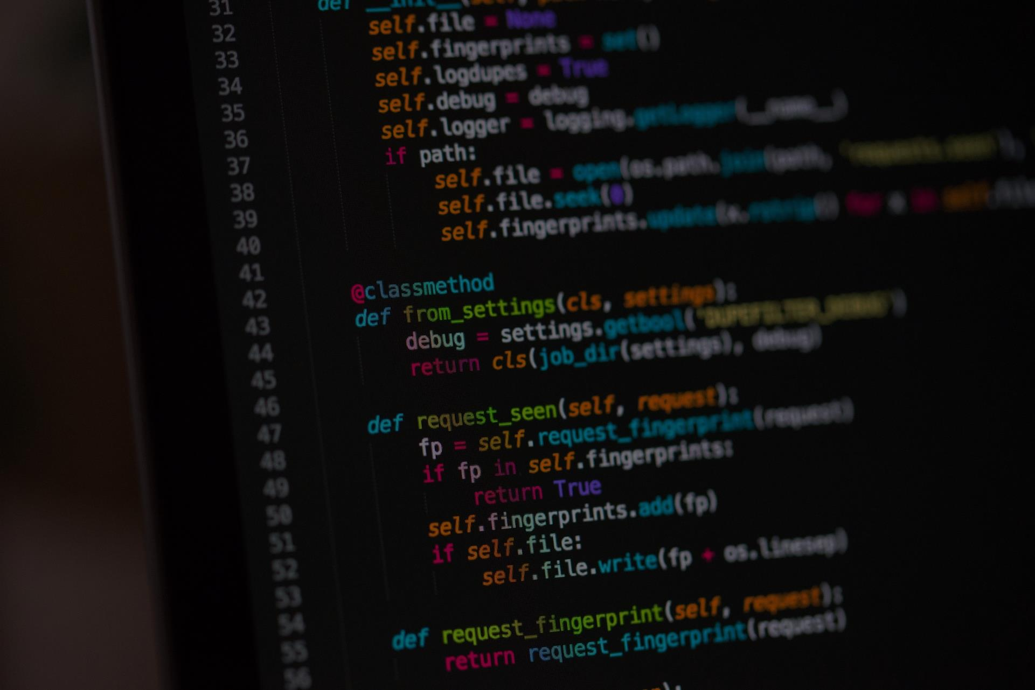


Introducción a Python orientado a ASD
02. Sintáxis
Tipos básicos de datos y operadores
Funciones
Evaristo Cuesta Guzmán
20/05/2021

Slide 2
2.1 Sintaxis
Introducción a Python orientado a ASD
2.1.1 Identificadores
2.1.2 Palabras reservadas
2.1.3 Sentencias, líneas e indentación
2.1.4 Sentencias multilínea
2.1.5 Comentarios
2.1.6 Entrada y salida
2.1.7 PEP 8. Guía de estilo

Slide 3
2.2 Tipos básicos de datos y operadores
Introducción a Python orientado a ASD
2.2.1 Asignar valores a variables
2.2.2 Variables y operaciones numéricas
2.2.3 Variables y operaciones con cadenas
2.2.4 Variables Booleanas, operadores lógicos y relacionales
2.2.5 Type y Castings

Slide 4
2.3 Funciones
Introducción a Python orientado a ASD
2.3.1 ¿Qué son las funciones?
2.3.2 Definir funciones
2.3.3 Parámetros de las funciones
2.3.4 Return
2.3.5 Scope o alcance de las variables

